Slide 1
The British Museum

Slide 2
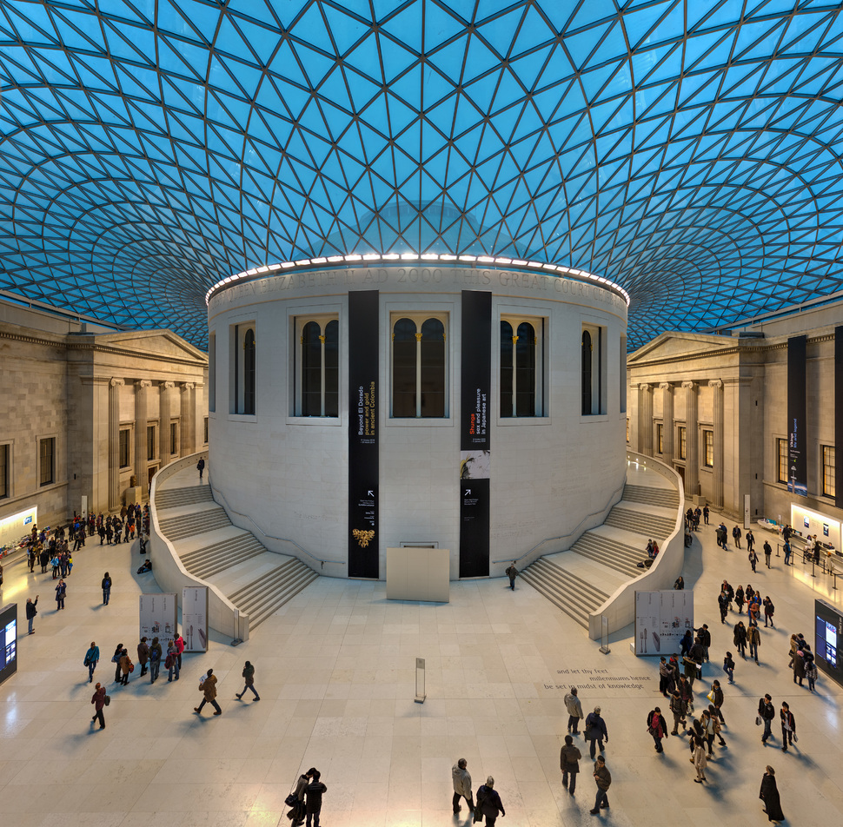
Историко-археологический музей Великобритании и один из крупнейших музеев мира,находится в Лондоне, имеет коллекцию памятников первобытной и античной культуры Древнего Востока,собрание гравюр, рисунков,керамики, монет;основан в 1753 году.

Slide 3
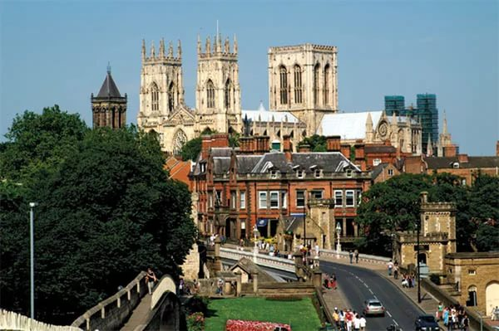
Йорк----город в графстве Йоркшир, известный своими шоколадными фабриками, национальным музеем железных дорог и музеем,который воспроизводот жизнь викингов в 10 веке.

Slide 5
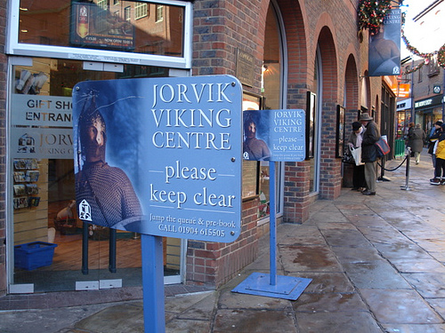
Центр викингов—музей в йорке, который воспроизводит жизнь викингов в 10 веке.

Slide 6
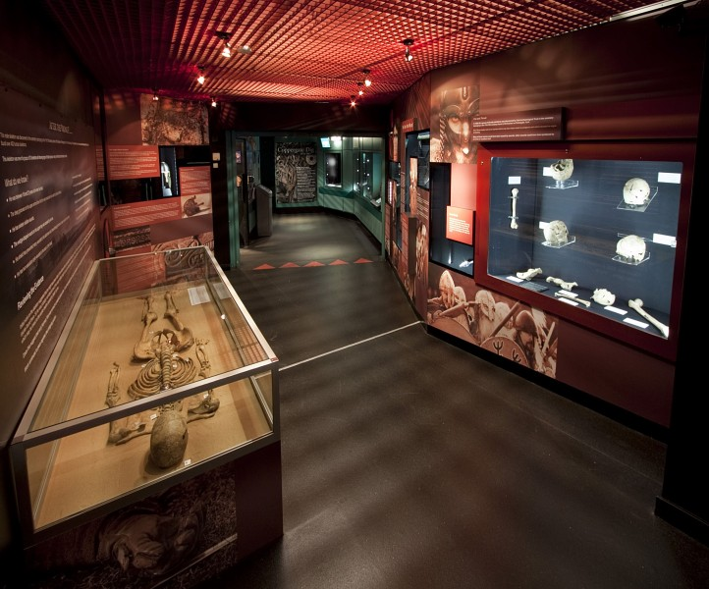

Slide 7
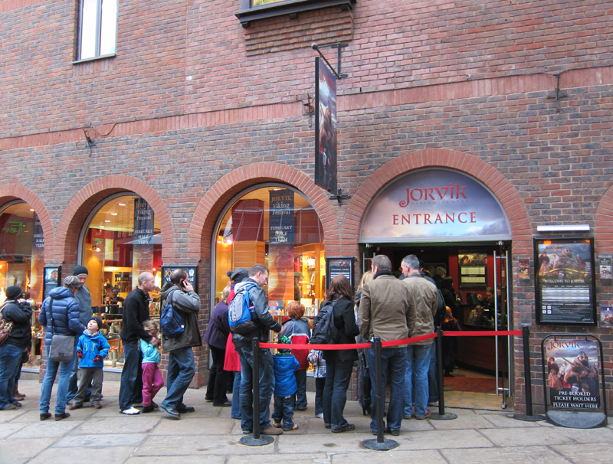

Slide 8
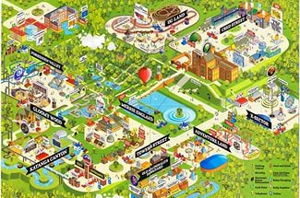
Олтен Тауэрз Парк– самый большой тематический парк в центральной Англии,включающий в себя более 125 аттракционов, среди которых «русские горки»,канатная дорога,детская железная дорога.

Slide 11
Hamleys-Хемлис- очень известный старейший магазин игрушек (более 250 лет),расположен в центральной части Лондона.

Slide 12
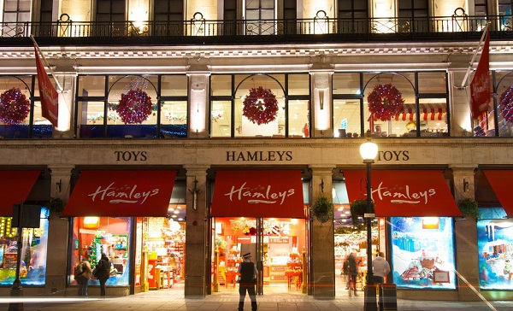

Slide 13
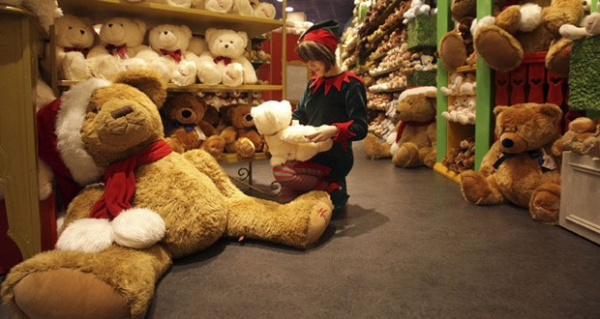

Slide 14
